Slide 1

日语
发音篇
讲师：吉影
QQ：3003317085

Slide 2
皆さん、こんばんは。はじめまして、吉影（よしかげ）と申します。これからどうぞよろしくお願いします
主讲：吉影（よしかげ）

Slide 3
1.书写作业：拍照清晰，角度端正，提交到对应日期文件夹的群相册（不要用铅笔）
2.纠音作业：私发语音条给各自的纠音老师
3.录播视频：可在群文件以及群公告中写的百度网盘下载
4.群文件还能找到预习PPT和纠音文件的音频，没事多去看看哦

Slide 4

发音篇课程安排
第二课 か行、さ行、た行、な行、声调 第三课 は行、ま行、や行、ら行、わ行、声调 第四课 浊音、半浊音 第五课 拨音、长音、促音 第六课 拗音
第七课 总复习
第八课 发音考试
第一课 日语构成、あ行、声调

Slide 5

日本文字的构成
TOYOTA は 有名 な自動車 メーカー です。
罗马字
汉字
片假名
平假名
TOYOTA是有名的汽车厂商

Slide 6


罗马字
1.由26个字母构成
2.输入法主要使用罗马音
3.标注假名发音
4.用于商标，人名，标题及国际范围内使用的词汇的时候会使用罗马音。

Slide 7
汉字的构成
简体汉字 繁体汉字 日式汉字
sen sei
せんせい
先 生
kan ji
かんじ
漢 字
nagi don
なぎ どん
凪 丼
日文汉字由平假名标注发音

Slide 8

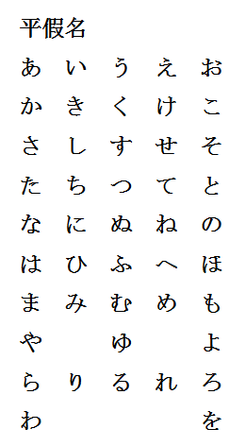
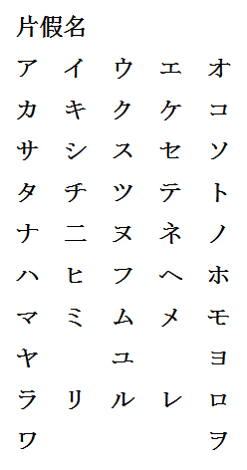
平假名
一个平假名对应一个片假名
发音一样，写法不一样
假名
片假名

Slide 9
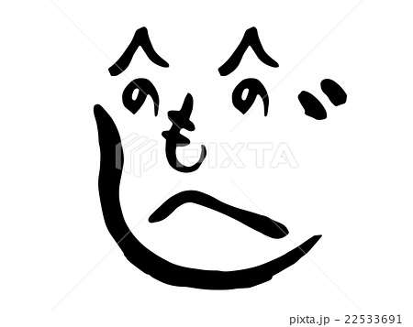
平假名
1.来源汉字的草书
2.构成单词
3.标注日文汉字发音
4.作为组成句子的语法助词
koko soko asoko
ここ そこ あそこ
樱花 漂亮的
这里 那里 那里
sakura ki re i
さくら きれい
桜 綺麗

Slide 10
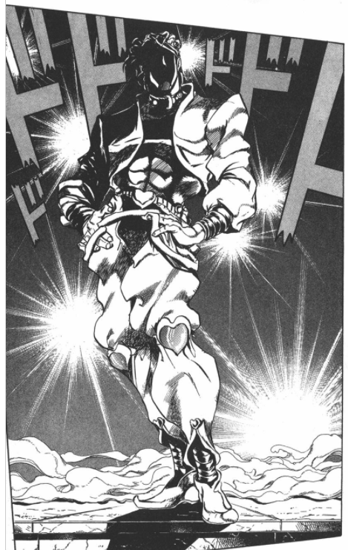

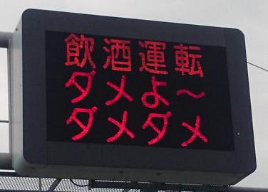
片假名 1、来源于汉字楷书偏旁部首
2、主要用于书写外来语
3、强调
4、拟声，拟态词
pa n da
パ ンダ
da me
ダ メ
漫画中的拟声词

Slide 11
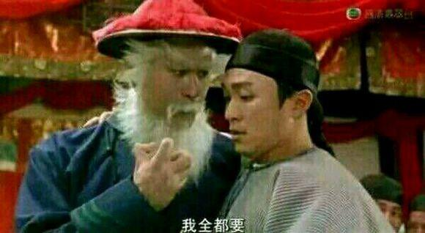
日本文字的构成
罗马音
1.由26个字母构成
2.主要用于输入法
3.标注假名发音
4.商标，人名，地名
汉字
1.中国汉字的简体
2.中国汉字的繁体
3.自创的汉字
4.由平假名标注发音
平假名
1.来源汉字的草书
2.构成单词
3.标注汉字发音
4.作为句子的语法助词
片假名
1、来源于汉字楷书偏旁部首
2、主要用于写外来语
3、强调
4、拟声，拟态词

Slide 12
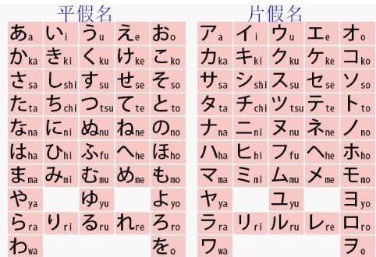

日语发音特点：简短、有力、干脆、小口型。

Slide 13
あ行-元音行
罗马音 a i u e o
平假名 あ い う え お
片假名 ア イ ウ エ オ

Slide 14
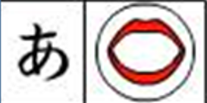

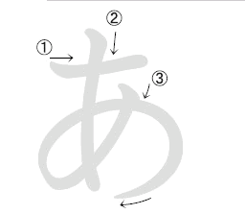
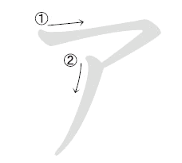

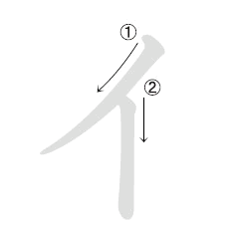
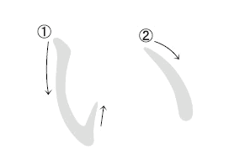
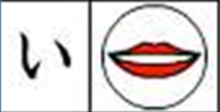
注意：张口小于 中文a
あ 阿
安 ア
a
い 伊
以 イ
i
注意：左右咧开小于中文 i

Slide 15


あい
愛
→
爱
← いい
良い
好的

Slide 16

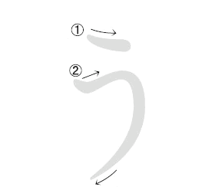
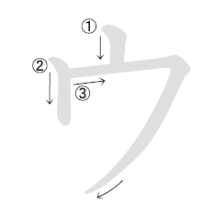

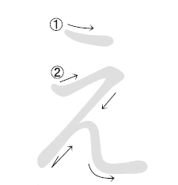
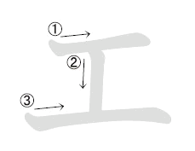
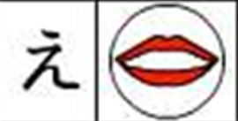
注意：嘴巴要扁平，开口程度最小，嘴唇不要撅起
う 宇
宇 ウ
u
江
エ
e
注意：保持微笑嘴型
潭州全球服务中心监督热线：4001567315

Slide 17
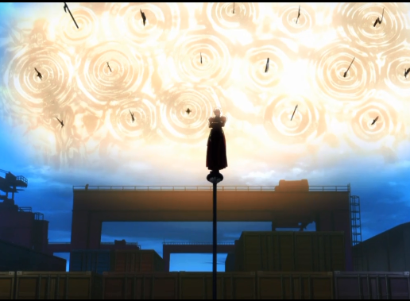
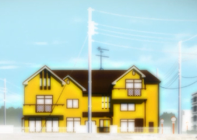
うえ
上
→
上面
← いえ
家
家

Slide 18
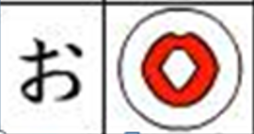
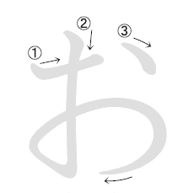
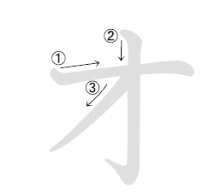

お 才
於 オ
o
注意：嘴唇略圆，不能发成欧

Slide 19
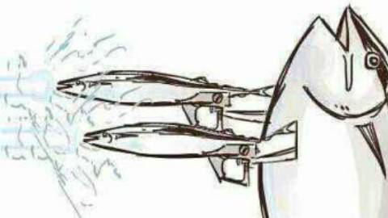
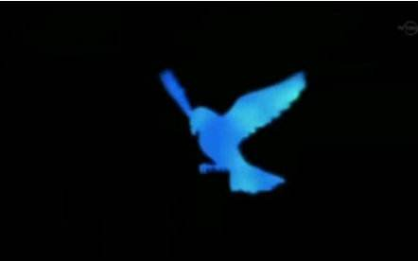
うお →
鱼
←
あおい
青い
蓝色的

Slide 20

同学们操练起来~~
あ い う え お
い う え お あ
う え お あ い
え お あ い う
お あ い う え

Slide 21
日语的声调
1、日语假名的音调只有两种：高读和低读
（和汉语拼音不同，汉语拼音有五种）
例： 日语 あ(高读- ) 、 あ（低读v）
汉语 ā á ǎ à
潭州全球服务中心监督热线：4001567315

Slide 22

日语的声调
3、日语单词声调的表达方式：
（汉语一个汉字一个声调，日语一个单词一个声调）
数字式：あおい ② （从左至右开始数）
划线式：
黑体式：あおい
潭州全球服务中心监督热线：4001567315

Slide 23
日语的声调
2、日语的发音规则
1）第一个假名的音高和第二个假名的音高是不同的。如果第一个假名高读，第二个假名必定低读；第一个假名低读，第二个假名必定高读。
2）在一个单词中，音高一旦降下来就不会升上去，在一个单词内只会出现一个音高的峰。
（不会有高低高低、低高低高等发音）

Slide 24
いうえお
あ
いう
あ えお
◎
③
低 高 高 高 高
低 高 高 低 低
あ
いうえお
いうえ
あ お
①
④
高 低 低 低 低
低 高 高 高 低
い
あ うえお
いうえお
あ
②
⑤
低 高 低 低 低
低 高 高 高 高

Slide 25
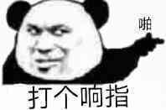
日语声调的类型总结：
一 平板型 0调 うお０
二 起伏型 ① 头高型 あい１
② 中高型 あおい２
③ 尾高型 いえ２

Slide 26
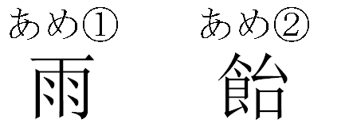
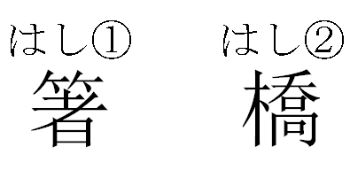
日语声调的意义
根据音调的不同，就算是写法相同的单词也会有不同的意思
雨 糖 筷子 桥

Slide 27

同学们操练起来~~
あおい②
うお②
いえ②
あう①
いう◎
いいあう③
蓝色
鱼
家
见面
说
相互说

Slide 28

书面作业
1.熟记あ行平片假名，认真抄写3次上传群相册
2.平片假互换
アオイ② うお② イエ② あう①
いう◎ イイアウ③ おう ◎ ウエ②

Slide 29

纠音作业（截图发给纠音老师哦~）
正确发出一下声调，仔细根据音频练习后，发语音条给纠音老师哦~~
声调
あいうえお 0
あいうえお 1
あいうえお 2
あいうえお 3
あいうえお 4
あいうえお 5
b. あう1 エア２ あおい2 いいあう３

Slide 30
あう①
いえ②
あき①
かく②
すき②
くせ②
そと①
くつ②
なに①
その②
あおい②
きかい②
おかし②
いしき①
あつい②
こたえ②
せなか◎
てぬき③
サイト◎
アイス①

Slide 31
はち②
へそ◎
まち②
くも①
やま②
ゆめ②
いろ②
かれ①
にわ◎
しわ◎
はかせ①
まとめ◎
さしみ③
つよい②
あゆみ③
ふたり③
うしろ◎
かいわ◎
やくそく◎
これから◎

Slide 32
皆さん、お疲れ様でした。
今日の授業はここで終わりますよ。
では、またね。

